Slide 1
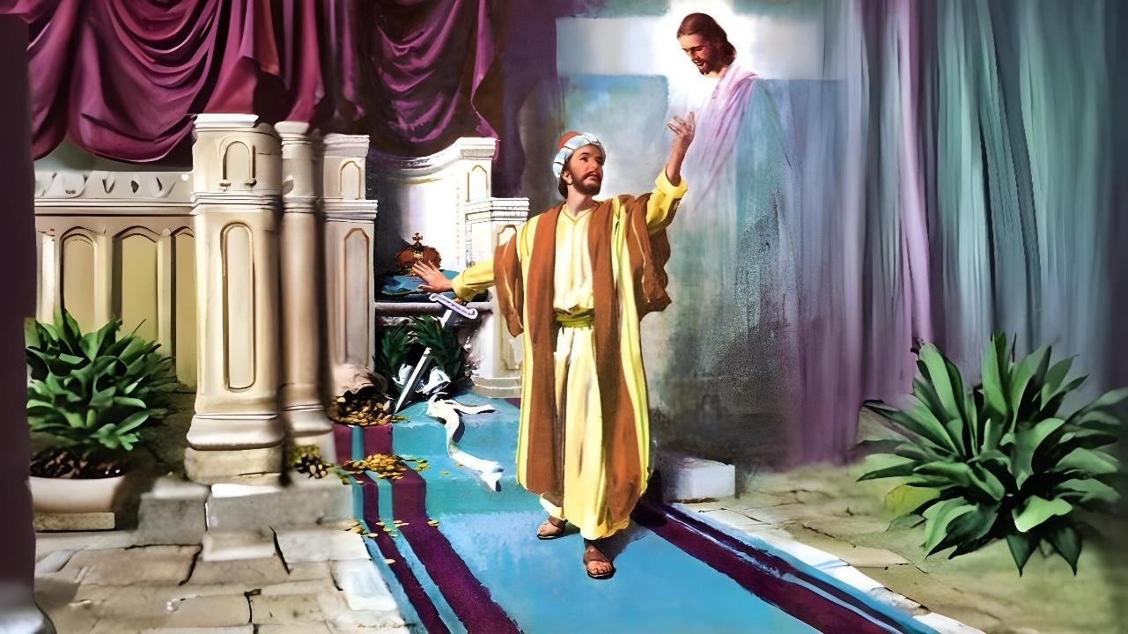
الدرس السادس ل7 فبراير 2026
الثقة فقط في المسيح

Slide 2


'وَغَايَتِي أَنْ أَعْرِفَ الْمَسِيحَ وَقُوَّةَ قِيَامَتِهِ
وَالشَّرِكَةَ فِي آلامِهِ؛ وَالتَّشَبُّهَ بِهِ فِي مَوْتِهِ، '
فيلبي 10:3

Slide 3










كان الفيلبيون يعرفون طريق الخلاص، كما أخبر بولس وسيلاس بوضوح أحد أوائل المؤمنون في تلك المدينة: السجان (أعمال16 :30-31).
الآن بعد أن استقرت الكنيسة بقوة، كانوا في خطر أن يضلوا طريق الخلاص.
لهذا السبب، يذكرهم بولس بالأعمدة الأساسية للخلاص بالإيمان.
نصائح لتجنب فقدان الخلاص:
ما الذي يجب تجنبه (فيلبي 3 :1-3)
ما الذي يبقى في الخلف (فيلبي 3 :4-6)
الأمر المهم (فيلبي 3 :7-8)
نصائح للبقاء في الخلاص:
إيمان المسيح (فيلبي 9:3)
معرفة المسيح (فيلبي 3 :10-16)

Slide 4

نصائح لتجنب فقدان الخلاص

Slide 5

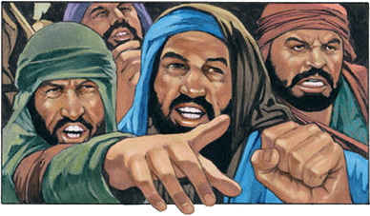

ما الذي يجب تجنبه
'خُذُوا حِذْرَكُمْ مِنَ «الْكِلابِ»، مِنَ عُمَّالِ الشَّرِ، مِنْ الَّذِينَ يَبْتُرُونَ الْجَسَدَ. ‘ (فيلبي 2:3)
تلقي رحمة الله (مزمور 7:31)
نضع ثقتنا فيه (مزمور 5:11)
تلقي بركات الخلاص (مزمور 14:9)
الحفاظ على شريعة الله (مزمور14:119؛ إشعياء58: 14.13)
الإيمان بكلمته (مزمور162:119 )
تربية أبناء أتقياء (أمثال 23: 24–25)
قبل مناقشة المخاطر التي تهدد الإيمان، يقدم لنا بولس نصيحة: "افرحوا بالرب" (فيليب 1:3أ). يضيف إلى ذلك شيئا مهما: من الجيد أن نكرر الحقيقة التي لدينا، حتى لو كنا نعرفها جيدا (فيلبي 1:3ب).
كيف نفرح في الرب؟
يشير بولس إلى أخطر خطر كان يهدّد الكنيسة في ذلك الوقت، وهو المعلّمون الكذبة الذين كانوا يعلّمون التقيّد الصارم بالشريعة الطقسية (فيلبي 3: 2). ويشير إليهم بثلاث تسميات مميّزة: الكلاب (مزمور 22: 16؛ 2 بطرس 2: 21–22)، وفاعلو الشر، ومشوِّهو الجسد (من خلال الختان).

Slide 6

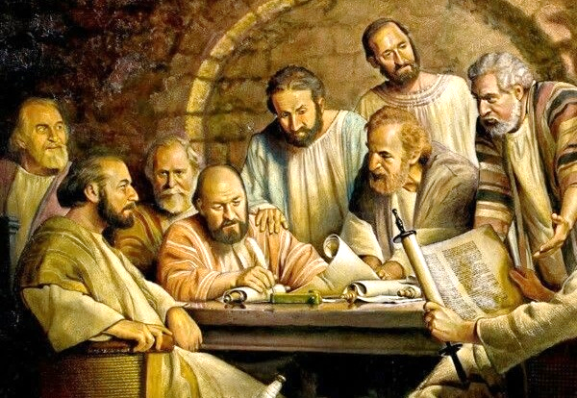
ما الذي يبقى قي الخلف
'فَمِنْ جِهَةِ الْخِتَانِ، مَخْتُونٌ فِي الْيَوْمِ الثَّامِنِ مِنْ عُمْرِي؛ وَأَنَا مِنْ جِنْسِ إِسْرَائِيلَ، مِنْ سِبْطِ بِنْيَامِينَ، عِبْرَانِيٌّ مِنَ الْعِبْرَانِيِّينَ؛ وَمِنْ جِهَةِ الشَّرِيعَةِ، أَنَا فَرِّيسِيٌّ؛ ' (فيلبي 5:3)
في مجمع أورشليم تقرّر ألّا يُثقَل على الأمم بأمور الشريعة الطقسية اليهودية (أعمال الرسل 15: 19–21). غير أنّ بعض المعلّمين جاءوا إلى فيلبي وهم يعلّمون بضرورة الختان (فيلبي 3: 2–3).
بالرجوع إلى الماضي، يذكّرهم بولس بمدى كماله حين كان مثل أولئك المعلّمين (فيلبي 3: 4–6):
تم ختنه في اليوم الثامن؛ ابن والدين متدينين
عبراني من أصل عبراني؛ من سبط بنيامين النقي.
فيما يتعلق بالشريعة، أشد الفريسيين صرامة
من حيث الحماس، كان مضطهدا للكنيسة
حارس للناموس بلا لوم.
لكنه كان يفتخر بكل هذه الأمور قبل أن يعرف يسوع. أمّا الآن فقد أدرك أنه لم يكن قد فهم الناموس فهمًا حقيقيًا (متى 5: 21–22). والآن صار يعلم أن المسيح وحده هو الذي يخلّص (فيلبي 3: 7).

Slide 7

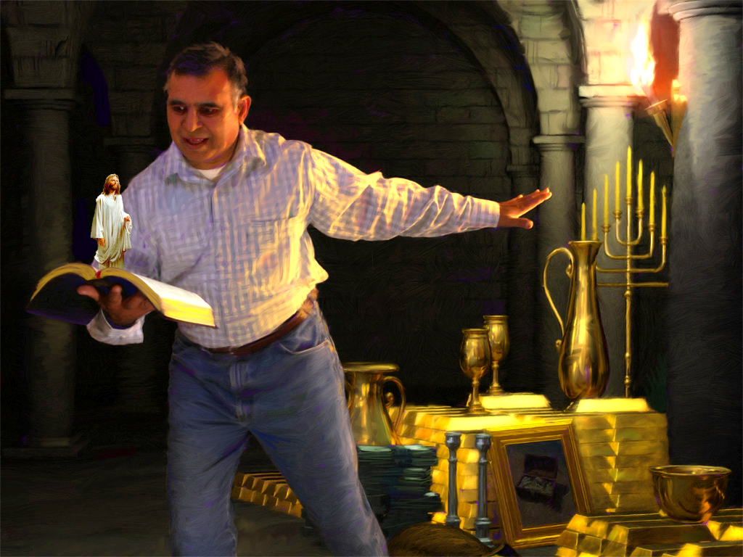



الأمر المهم
“وَلَكِنْ، مَا كَانَ لِي مِنْ رِبْحٍ، فَقَدِ اعْتَبَرْتُهُ خَسَارَةً، مِنْ أَجْلِ الْمَسِيحِ ) . فيلبي 7:3)
يُقارن بولس بين حياته السابقة وحياته الحالية. فمن جهةٍ، يضع كل معارفه، ومستقبله المجيد كتلميذٍ لامع عند غمالائيل، ومواهبه الفريسية العظيمة.كلُّ ذلك كان يُعدّ ربحًا.
والآن، ضعْ في الكفّة الأخرى من الميزان حياته منذ أن التقى بالمسيح. فكلُّ ما كان يُعدّ ربحًا صار نفاية، لأن لا شيء يمكن أن يُقارن بمحبة المسيح (فيلبي 3: 7–8).
ما الذي يمكن أن يكون أثمن من الحياة الأبدية في السماء وعلى الأرض الجديدة؟ ومع ذلك، فإن القيم الدنيوية تُعمي كثيرين عن إدراك هذه الحقيقة. فهناك صراع طبيعي بين الأمور التي تُعَدّ مهمة هنا، وبين ما تُقدِّره السماء حقًا: شخصية تشبه المسيح وخلاص النفس.

Slide 8

نصائح للبقاء في الخلاص

Slide 9



إيمان المسيح
“وَيَكُونَ لِي فِيهِ مَقَامٌ، إِذْ لَيْسَ لِي بِرِّي الذَّاتِيُّ الْقَائِمُ عَلَى أَسَاسِ الشَّرِيعَةِ،
بَلِ الْبِرُّ الآتِي مِنَ الإِيمَانِ بِالْمَسِيحِ، الْبِرُّ الَّذِي مِنْ عِنْدِ اللهِ عَلَى أَسَاسِ الإِيمَانِ. '" (فيلبي 9:3)
انطلق بولس، وهو واثق ببرّه الذاتي، إلى دمشق ليُعيد الهراطقة من أتباع «الطريق» إلى درب الخلاص (أعمال الرسل 9: 1–2). لكنه دخل دمشق وقد غلبه برٌّ آخر، هو برّ الله: «البرّ الذي هو بالإيمان بالمسيح» (فيلبي 3: 9).
منذ تلك اللحظة، لم يثق في بره مرة أخرى. لأنه لا جدوى من الثقة بأفعالنا لتحقيق الخلاص (غلاطية 2:16).
كان يتوق لأن "يجد في [المسيح]" (فيلبي 3:9). ماذا يعني هذا؟
بحسب 1 كورنثوس 1: 30، فإن كوننا «في المسيح» يشمل كل ما يتكوّن منه قصد الخلاص، من فجر إدراكنا الروحي (الحكمة)، مرورًا بالتبرير بالإيمان (البرّ)، والإعداد للسماء (التقديس)، وصولًا أخيرًا إلى التمجيد عند المجيء الثاني (الفداء).

Slide 10


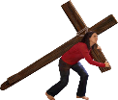




'
معرفة المسيح
“و غَايَتِي أَنْ أَعْرِفَ الْمَسِيحَ وَقُوَّةَ قِيَامَتِهِ وَالشَّرِكَةَ فِي آلامِهِ؛ وَالتَّشَبُّهَ بِهِ فِي مَوْتِهِ، " (فيلبي 10:3)
كيف يمكننا أن نعرف المسيح (فيلبي 10:3-16)؟
عندما ندرس كلمته
عندما يقودنا الروح القدس
عندما نشارك معاناته
عندما نتجه إلى الهدف
الحياة المسيحية تشبه سباق . يجب أن يكون هدفنا واضحا في أذهاننا. نحن لا نعيش لنبقى هنا ونكتفي بالاستمتاع بهذه الحياة. نأمل أن نصل إلى قيامة الأموات (فيلبي 11:3).
وإلى أن يأتي ذلك اليوم، نسعى لأن «نُدرِك الذي لأجله أدرَكني أيضًا المسيح يسوع»(فيلبي 3: 12). لقد اقتنصني )اختارني وجعلني له (يسوع ليمنحني مدينة، وجائزة، وحياة أبدية أعيشها معه إلى الأبد (عبرانيين 11: 10؛ فيلبي 3: 14؛ 1 تسالونيكي 4: 17).

Slide 11

“«إن الغاية العظمى التي كانت تدفع بولس إلى التقدّم قدمًا رغم المشقّات والصعوبات، ينبغي أن تقود كلَّ عاملٍ مسيحي إلى أن يكرّس نفسه كليًا لخدمة الله. ستُعرَض عليه جاذبيّات العالم لتصرف انتباهه عن المخلّص، لكن عليه أن يمضي قُدُمًا نحو الهدف، مظهرًا للعالم، وللملائكة، وللبشر، أن رجاء رؤية وجه الله يستحق كل الجهد وكل تضحية يتطلّبها نيل هذا الرجاء.
وأدنى تلميذٍ للمسيح يمكنه أن يصير ساكنًا في السماء، ووارثًا لله، يرث ميراثًا لا يفسد.»
EGW (Conflict and Courage, December 13)

